Slide 1
трагедия в казанской школе
Классный час

Slide 2
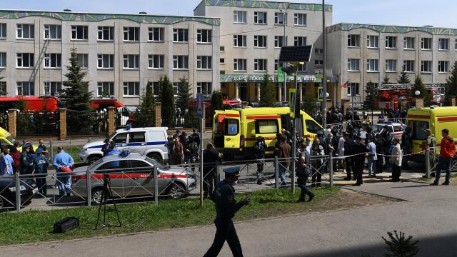

Slide 3
Что произошло?
Утром 11 мая неизвестный открыл стрельбу в школе № 175 в Казани. По данным правоохранительных органов, в учебное заведение на улице Файзи проник человек с оружием и открыл огонь в коридоре. Через некоторое время в здании прогремел взрыв.

Slide 4
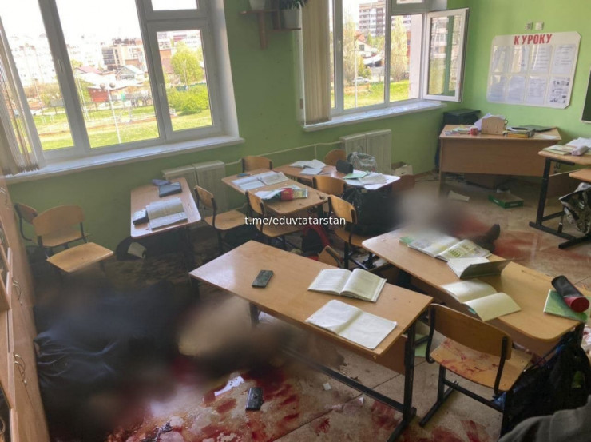

Slide 5
Около 09:30 в школу вошел молодой человек во всем черном. На лице у него была маска, в руках ружье Hatsan ESCORT турецкого производства.
Охраны в школе не было. На входе стоял только 62-летний вахтер. Он попытался помешать непрошеному визитеру, закрыл стеклянную дверь и в итоге получил тяжелое ранение.
Благодаря сопротивлению вахтера другой сотрудник школы успел нажать тревожную кнопку.
Включилась сигнализация, двери во многие классы заблокировались.

Slide 6
Президент России Владимир Путин поручил министру здравоохранения Михаилу Мурашко и министру просвещения Сергею Кравцову вылететь в школу, где произошла стрельба.
12 мая объявлен в Татарстане днем траура.

Slide 7
Полный список погибших в результате стрельбы в казанской школе:
1/ Игнатьева Эльвира (26 лет), учительница английского языка;
2/ Айзатова Венера (55 лет), учительница начальных классов;
3/ Шайхутдинов А. (14 лет);
4/ Гарифуллина А. (15 лет);
5/ Гайнутдинов Д. (14 лет);
6/ Волков А. (15 лет);
7/ Галимзянова З. (15 лет);
8/ Зарипов А. (14 лет);
9/ Нагимуллина И. (14 лет);

Slide 8
